Slide 1
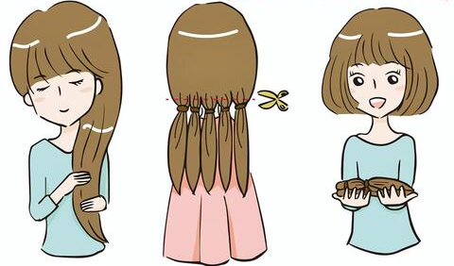
小児がんで闘病する子どもたちを
笑顔にするプロジェクト
HAIR DONATION
ヘアドネーション
ライオンズクラブ国際協会はヘアドネーションを
していただける方を募集しています
＼本件に関するお問合せ先／
＼ご送付先／
〇〇〇〇ライオンズクラブ
連絡先：〇〇〇-〇〇〇-〇〇〇〇
担 当：〇〇
〇〇〇〇ライオンズクラブ
〒〇〇〇-〇〇〇〇
○○県○○市〇〇
ライオンズクラブ国際協会 ３３３-C地区
〇〇〇〇ライオンズクラブ

